Slide 1
ЛЕКСЕМЫ для ОБОЗНАЧЕНИЯ молока и молочных продуктов в тюркских и финно-угорских языках Урало-Поволжья
Муратова Римма Талгатовна
Институт истории, языка и литературы Уфимского федерального исследовательского центра РАН (г. Уфа)

Slide 2
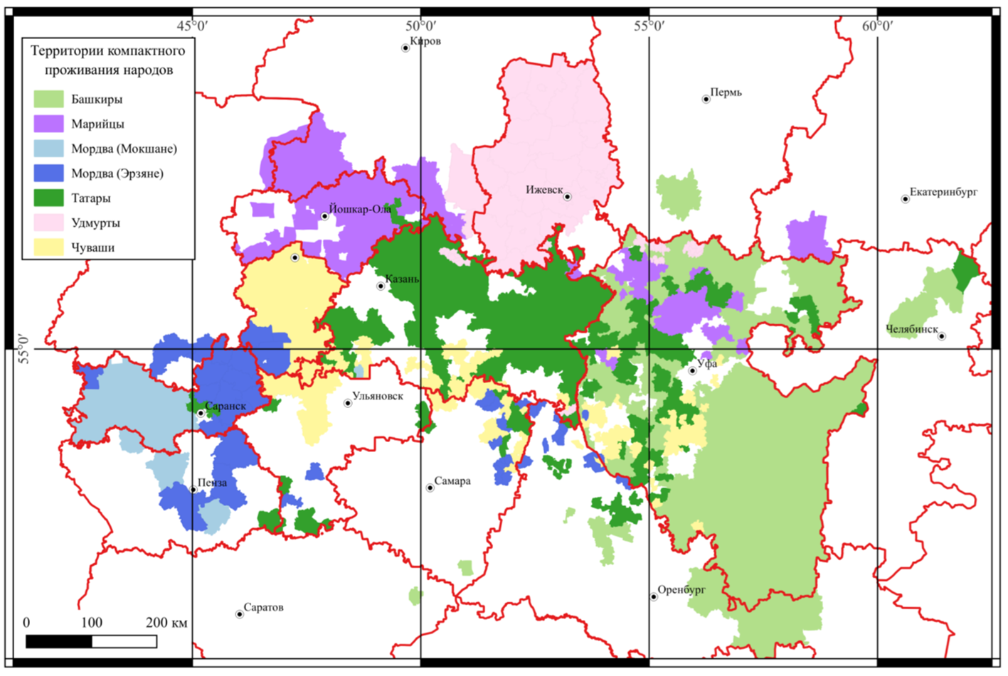

Slide 3
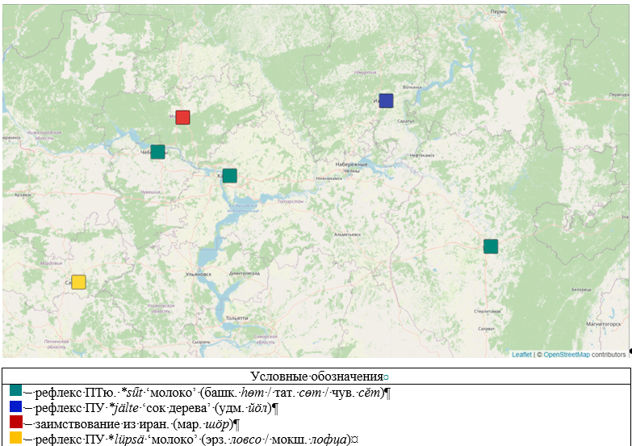

Slide 4
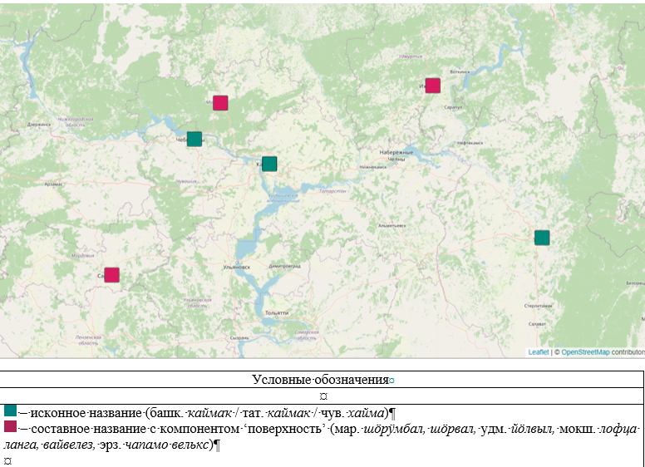
Сметана, сливки

Slide 5
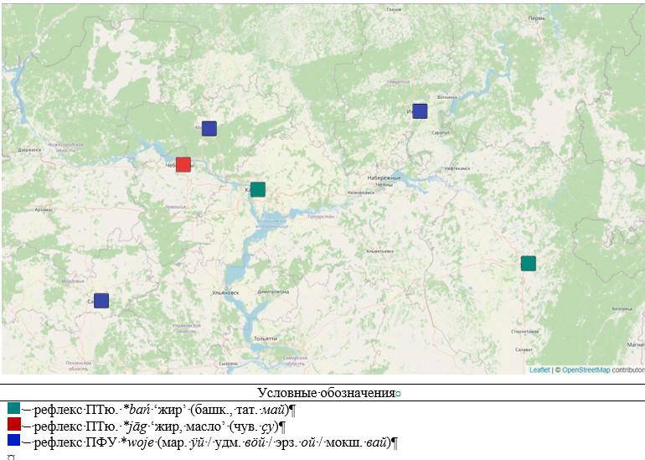
Масло

Slide 6
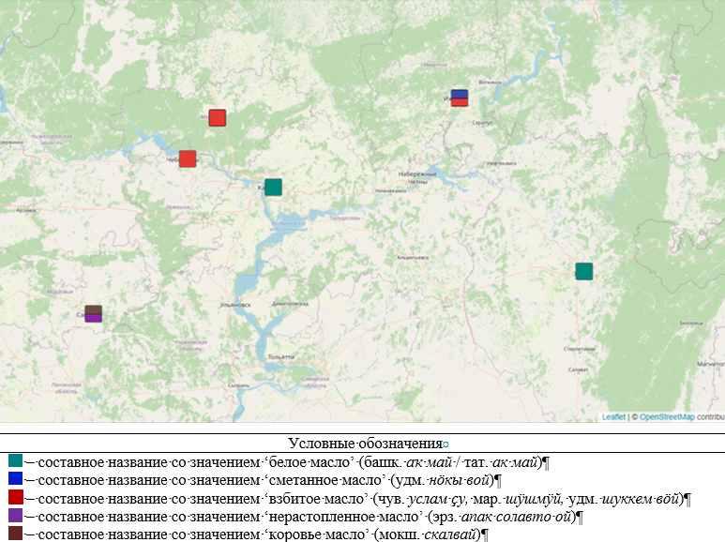
Сливочное масло

Slide 7
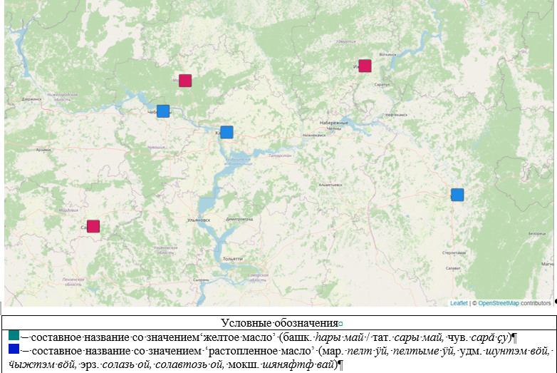
Топленое масло

Slide 8
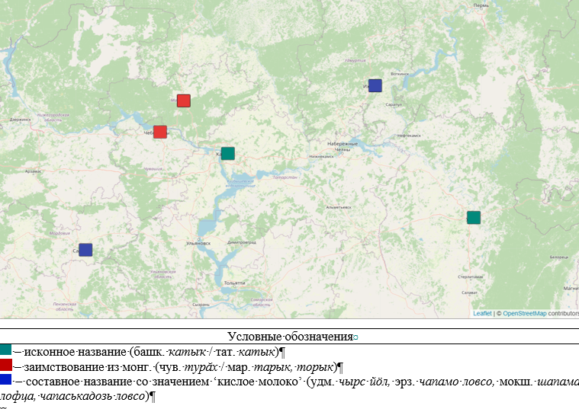
Простокваша

Slide 9
Спасибо за внимание!

